Slide 1
CLASIFICACIÓN DE LOS NÚMEROS
MATEMÁTICAS
CPI ATIOS (VALDOVIÑO) CURSO 2020/2021

Slide 2
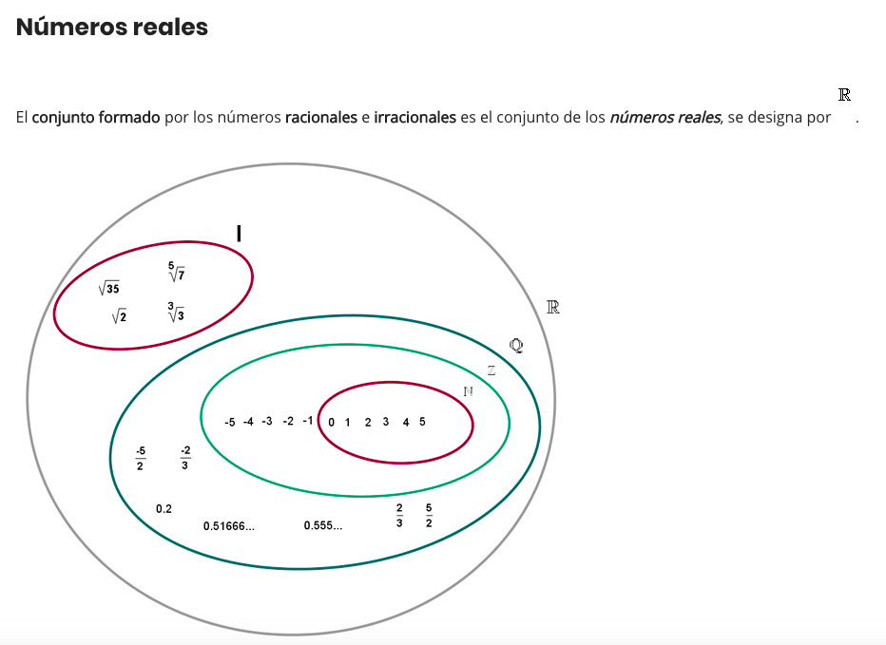

Slide 3
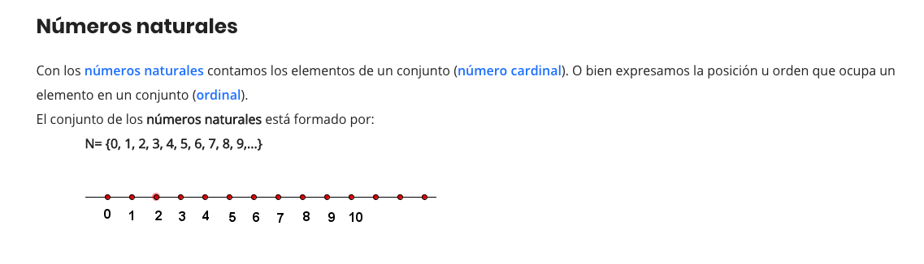

Slide 4
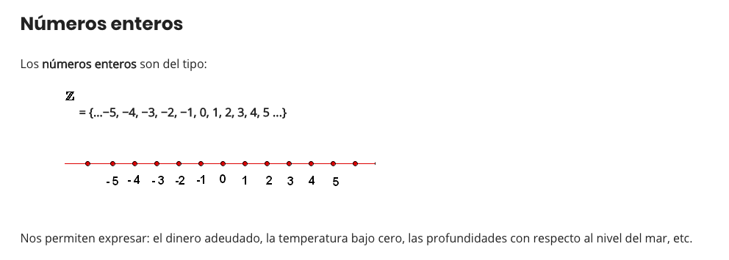

Slide 5
